Slide 1




住宅防火クイズ
全１０問
～住宅火災予防編～
さいたま市消防局 予防課

Slide 2
住宅火災が発生する原因の多くは、普段の何気ない行動から発生しています。
この「住宅防火クイズ」を通して火災予防について、考えるきっかけとしていただければと思います。

Slide 3


第１問
「こんろ」による火災は、
さいたま市において、毎年、
住宅火災の出火原因第１位である。
終了
1
2
3
or

Slide 4

結果発表

Slide 5


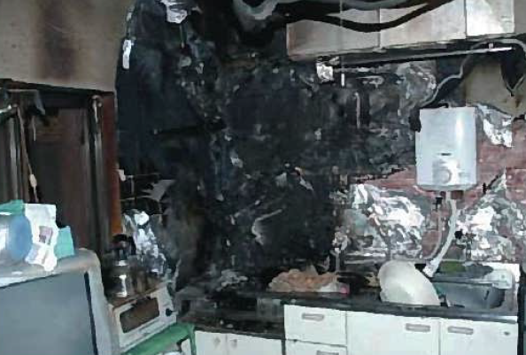
解説
正解は
「こんろ」による火災は、
ちょっとした不注意で発生
します。
「こんろ」火災を防ぐには！
・「こんろ」を離れる際は、必ず火を消す。
・安全装置の付いた「こんろ」を使用する。
・魚焼きグリルは定期的に清掃する。
・痛んだり古くなったガスホースは、取り替える。

Slide 6
第２問
さいたま市で発生した全火災の
出火原因で最も多いのは
「放火」である。
3
終了
1
2
or

Slide 7
結果発表

Slide 8
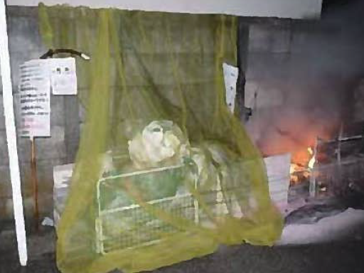
解説
正解は
「放火」による火災は、
人気の少ない場所や夜間の
時間帯に多く発生します。
「放火」火災を防ぐには！
・家の周りに段ボール等の可燃物は置かない。
・郵便ポストに新聞等をためない。
・ごみは指定日の朝に出す。
・屋外の物置や車庫は施錠する。

Slide 9
第３問
たばこの火種では、ガラス製の
灰皿は割れない。
3
2
1
終了
or

Slide 10
結果発表

Slide 11

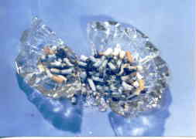
解説
正解は
たばこの火種が、溜まっていた吸い殻に次々と着火すると非常に高い温度となるため、ガラス製の灰皿は割れてしまうことがあります。
「たばこ」火災を防ぐには！
・寝たばこは絶対にしない。
・灰皿の周りには燃えやすい物を置かない。
・灰皿の吸殻には、水をかけて火種が消えたことを確認する。

Slide 12
第４問
コンセントに差し込まれている
プラグに、ほこりが溜まることで
発火する場合がある。
1
2
3
終了
or

Slide 13
結果発表

Slide 14
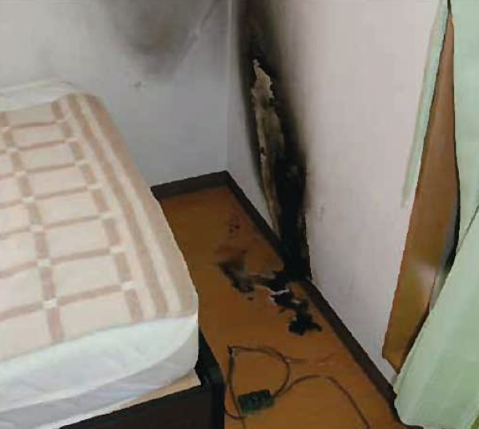
解説
正解は
このような現象を「トラッキング現象」と呼びます。冷蔵庫、テレビ、洗濯機などの長期間プラグをコンセントに差し込んだままの家電製品には注意が必要です。
「トラッキング現象」による火災を防ぐには！
・定期的にコンセントからプラグを外し清掃する。
・使用した後や普段使用しないプラグは、コンセントから抜いておく。

Slide 15
第５問
テーブルタップには使用できる
電流の容量に制限がある。
1
3
2
終了
or

Slide 16
結果発表

Slide 17
解説
正解は
コンセントやテーブルタップなどには使える電気の最大電流が記載されています。
（例）

Slide 18
第６問
殺虫剤などの「スプレー缶」には
可燃性ガスは含まれていない。
1
3
2
終了
or

Slide 19
結果発表

Slide 20
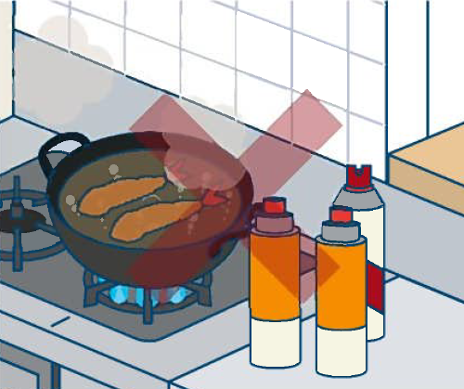
解説
正解は
殺虫剤などのスプレー缶
には、可燃性ガスが含まれ
ており、取扱いを誤ると非
常に危険です。
「スプレー缶」火災を防ぐには！
・ストーブやこんろなど火気の近くでは使用しない。
・廃棄する前に使い切る。
・使い切れずに中身が残っている場合は、「穴あけは行わず」、「中身あり」と書いた張り紙を付け、スプレー缶やガスライターごとに透明な袋に分別して、指定された日に収集所へ出す。

Slide 21
第７問
スマートフォン等に使用される
リチウムイオン電池から
いきなり出火する場合がある。
1
3
2
終了
or

Slide 22
結果発表

Slide 23
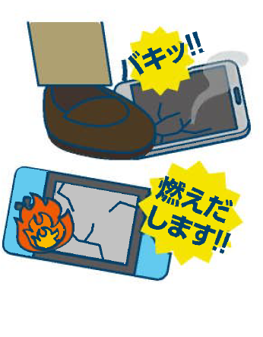
解説
正解は
バッテリーは、落としたり、
無理に押したり、強い力がかか
ると内部でショートし、激しく
燃え出すことがあります。
「リチウムイオン電池」による火災を防ぐには！
・電池が膨らんでいる場合は交換する。
・発熱がある場合、直ちに使用をやめる。
・互換性をうたった安価なバッテリーでなく、正規品を使用する。

Slide 24
第８問
太陽光が鏡などに反射する
ことで発生する火災がある。
2
1
3
終了
or

Slide 25
結果発表

Slide 26
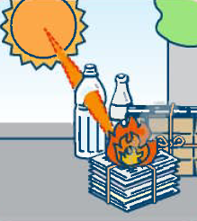
解説
正解は
太陽光が鏡等（レンズ、金魚鉢、凹面鏡、ペットボトルなど）に反射や屈折して１点集中することで可燃物が発火することを「収れん」と言います。
「収れん」火災を防ぐには！
・猫よけのペットボトルを外に置く場合
は、周囲に可燃物が無いか確認する。
・カーテン等で直接、室内に太陽光が差
し込まないようにする。
（特に、冬季は注意が必要。）

Slide 27
第９問
住宅用火災警報器は台所に
設置することで十分である。
1
終了
2
3
or

Slide 28
結果発表

Slide 29
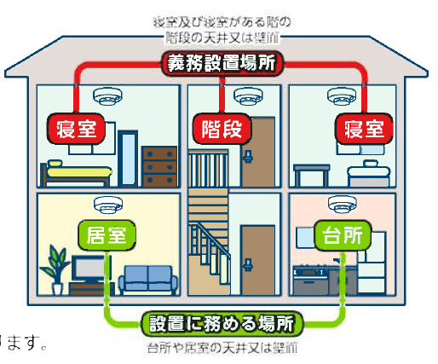
解説
正解は
住宅火災による死者のうち特に多いのが就寝中による逃げ遅れです。
このことから、「寝室」及び「階段」に設置が必要です。

Slide 30
第１０問
住宅用火災警報器の交換の
目安は１５年である。
1
終了
2
3
or

Slide 31
結果発表

Slide 32
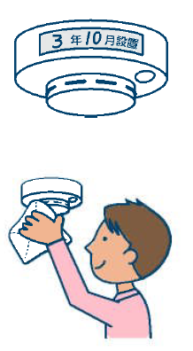
解説
正解は
交換の目安は「１０年」
です。機器の側面などに
「設置年月日」を記入し
ておき、忘れないように
しましょう。
そのほかに・・・
・定期的（月１回程度）に機器のひも等を引いて作動確認を行う。
・こまめに清掃する。

Slide 33
全問終了
みなさんは何問正解できたでしょうか？
みなさんの大切な財産や命を守るために、引き続き、火災予防に取り組んでいきましょう。
See you again

